Slide 1


APRENDA A VENDER NO MERCADO DIGITAL
Primeira Venda Do 0 Ao 100
RMYTH

Slide 2

VAMOS VENDER?
Nesse E-Book Irei te ensinar como vender na “Kiwify” de forma efetiva
Siga o Passo a Passo a seguir…

Slide 3
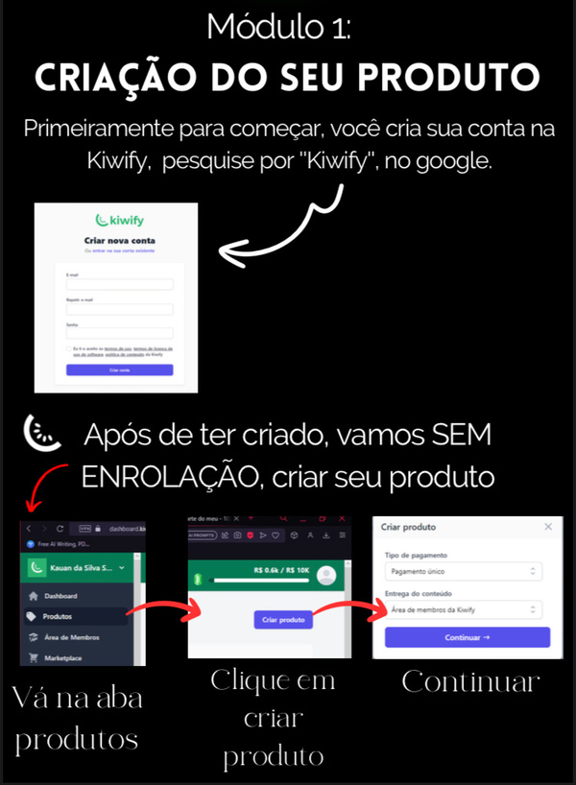
Modulo 1
Vá na aba
produtos
Clique em criar produto
Continuar

Slide 4

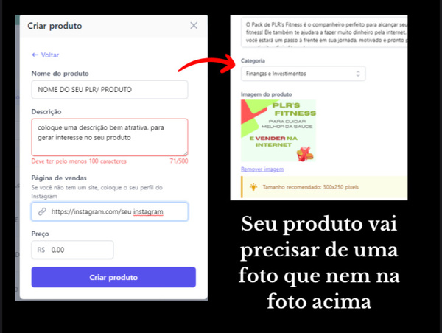
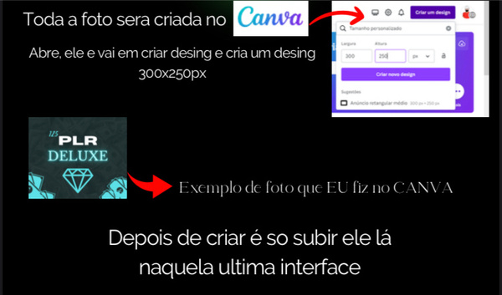

Exemplo de foto que fiz no “Canva”

Slide 5

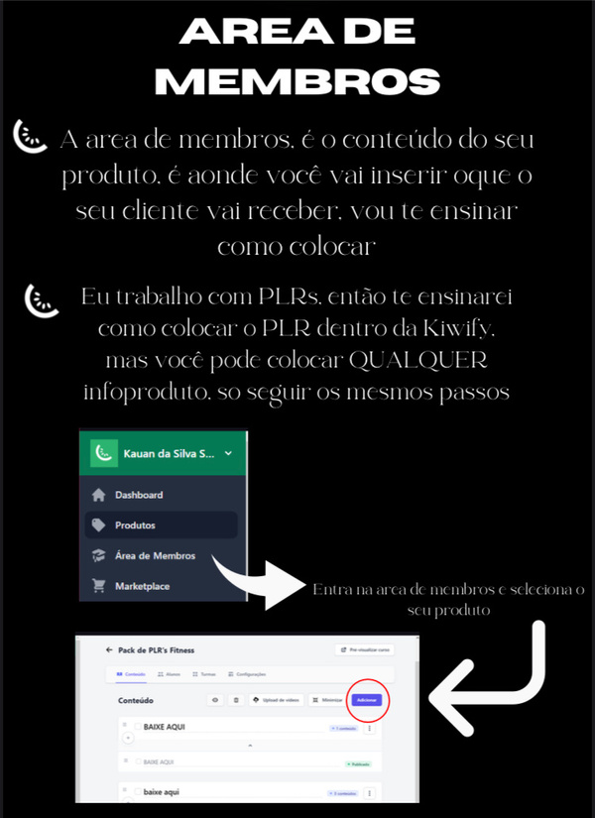
A área de membros. é o conteúdo do seu produto. é aonde você vai inserir oque o seu cliente vai receber. vou te ensinar como colocar
Você poderá inserir QUALQUER infoproduto ao seguir os mesmos passos
Entra na área de membro e seleciona seu produto

Slide 6

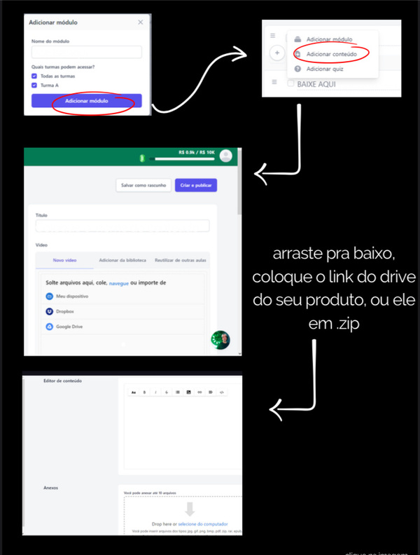
Arraste pra baixo, coloque o link do drive do seu produto, ou ele em .zip

Slide 7

Módulo 2

Slide 8
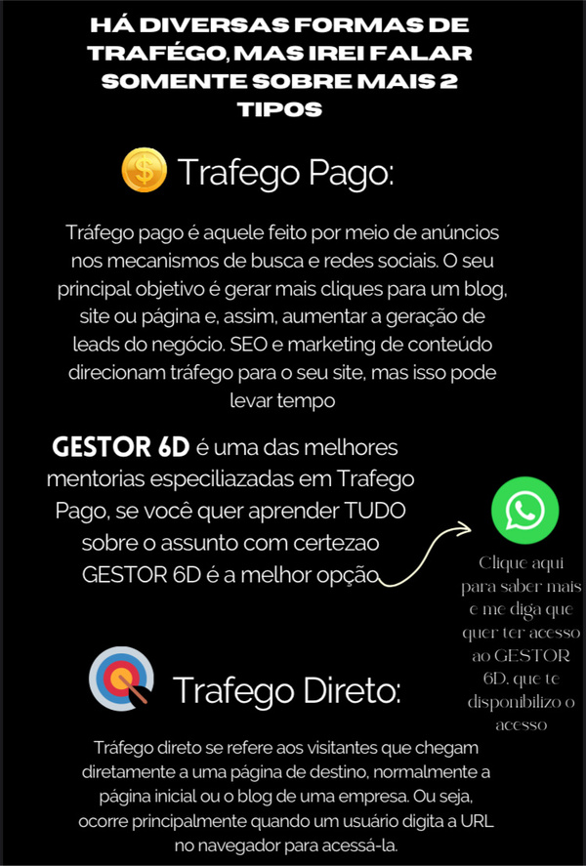

Slide 9
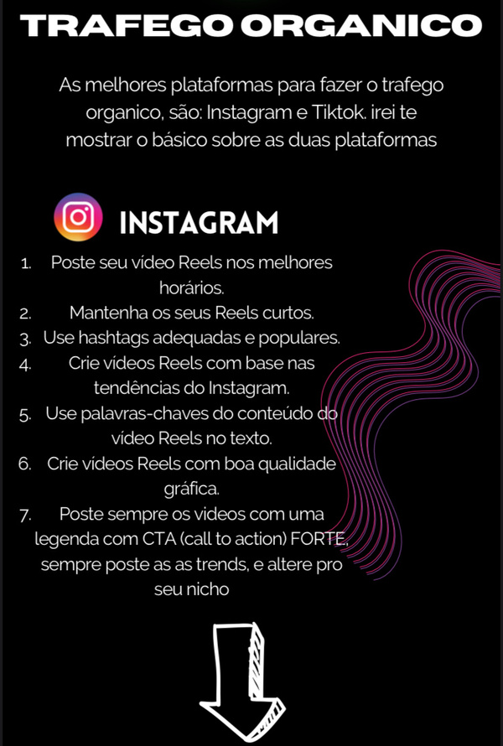


Slide 10


Slide 11
Gatilhos Mentais
o poder de um copyright

Slide 12


1

Slide 13


2

Slide 14


3

Slide 15


4

Slide 16


5

Slide 17


6

Slide 18

Estratégias
De
Vendas

Slide 19
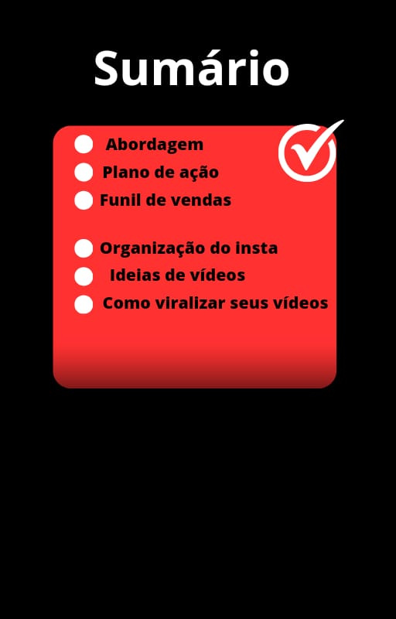

Slide 20
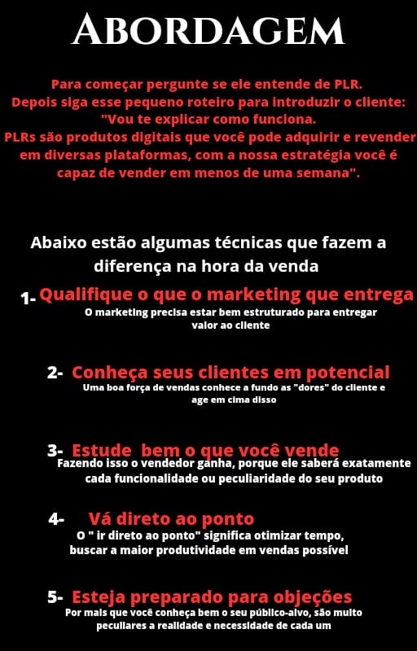

Slide 21




PLANO DE AÇÃO
É necessário que você siga esse plano de ação a risca durante 30 dias e sempre busque desenvolver os seus resultados.
Por exemplo: se voce esta aplicando a estrategia e não está funcionando, precisa descobrir onde está errando para solucionar e sempre desenvolver seu negócio
Passo 1: Estruture o seu perfil para passar confiança
Passo 2:
Faça uma lista de 50 ideias de conteúdos
Passo 3: Publique 2 conteúdos bem feitos por dia
Passo 4: Análise seus resultados e procure sempre melhorar

Slide 22
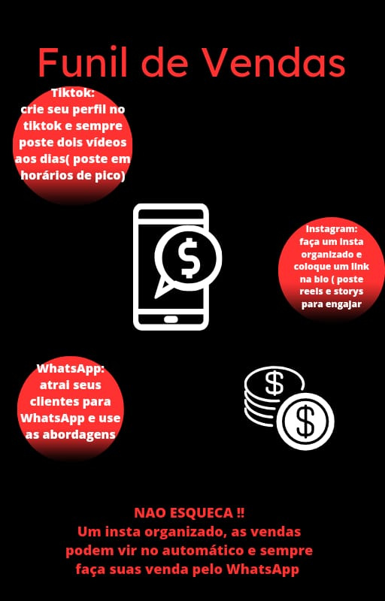

Slide 23
Melhores Scripts
de
Abordagem

Slide 24
Script 1
Você: Opa tudo bem? Parabés pelo seu perfil, gostei muuito
Cliente: Opa tudo bem? Muito obrigada
Você: Começando agora no digital maninho?
Cliente: Sim
Você: Que bacana!! Seja muito bem vindoo ao mercado !!!
Você: Manin, posso te passar uma dica para melhorar seu perfil?
Cliente: Claro!! toda ajuda é bem vinda
Você: Você se importa de me passar seu whatsapp? lá eu consigo te ajudar melhor pode ser?

Slide 25
Script 2
Você: Opa tudo bem? Parabés pelo seu perfil, gostei muuito
Cliente: Opa tudo bem? Muito obrigada
Você: Estava olhando seu perfil e ele está muito bom !!! Só esta faltando uma estratégia de vendas né? kkk
Você: Psé... estou iniciando agora.
Você: Manin, posso te passar uma dica para melhorar seu perfil?
Cliente: Claro!! toda ajuda é bem vinda
Você: Você se importa de me passar seu whatsapp? lá eu consigo te ajudar melhor pode ser

Slide 26
Script 3
Você: Fala [nome do seu cliente] Obrigado por me seguir! Isso me ajuda muito.
Cliente: Tmj
Você: Você já trabalha com marketing digital manin? Ou está inciando agora?
Cliente: Estou estoudando sobre o assunto.
Você: Manin, posso te passar uma dica para te ajudar a fazer suas primeiras vendas?
Cliente: Claro!! toda ajuda é bem vinda
Você: Você se importa de me passar seu whatsapp? lá eu consigo te ajudar melhor pode ser?

Slide 27
Script 4
Você: Fala [nome do seu cliente] Eu vi que você também segue o .. (nome do influencer de comédia)
Você: Eu estava analisando seu perfil e, vi que você se daria muito bem no mercado que trabalho hoje em dia
Você: Posso te explicar melhor como funciona?
Cliente: Claro!!
Você: Você se importa de me passar seu whatsapp? lá eu consigo te explicar melhor como funciona pode ser

Slide 28
Script 5
Você: Fala [nome do seu cliente] Eu vi que você também segue o .. (influencer do nicho de renda extra...)
Você: Está começando no marketing digital também ?
Cliente: Isso, estou pesquisando a respeito
Você: Ha que bacana! Posso te passar algumas dicas para te ajudar a iniciar a fazer suas primeiras vendas?
Cliente: claro!
Você: Se importa de me passar seu whatsapp? Lá consigo te ajudar melhor pode ser?

